Slide 1
Taller de Arduino I

Slide 2
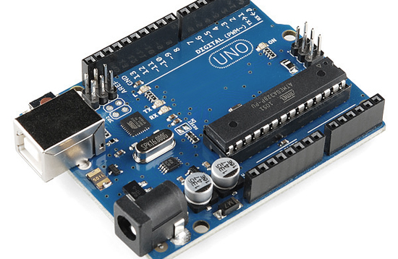
“Es una plataforma electrónica de desarrollo open-source fácil de usar.”
¿Qué es
Arduino?

Slide 3
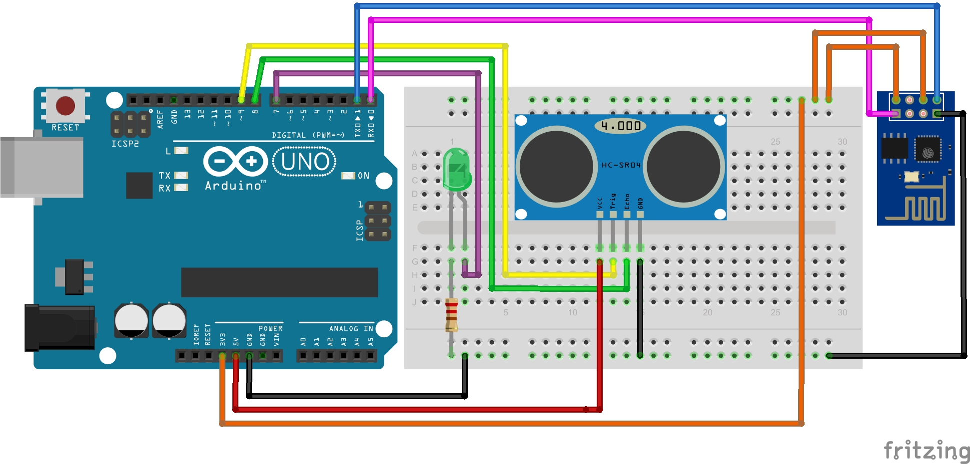
Plataforma de desarrollo electrónico

Slide 4
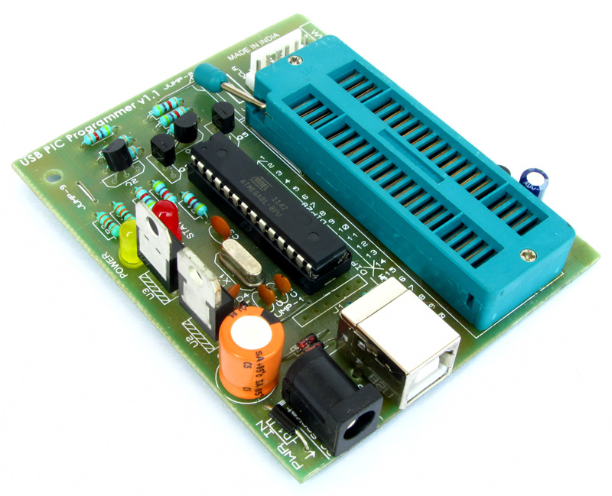
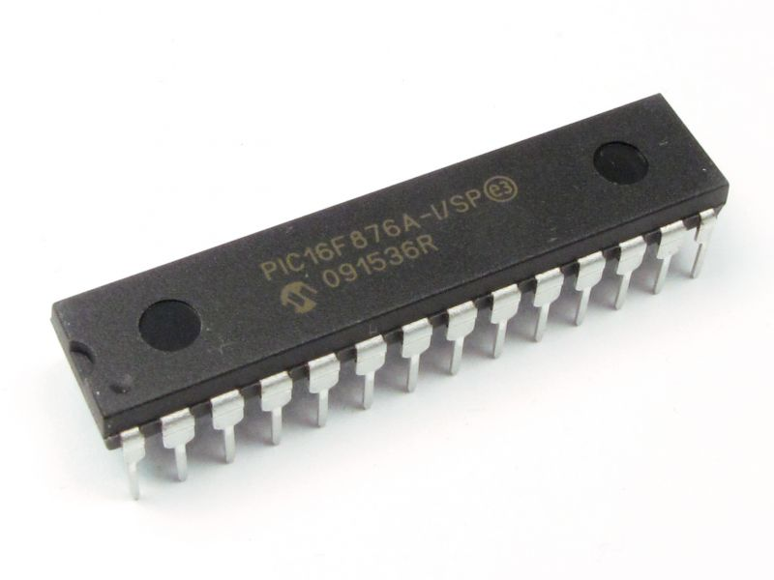
PIC

Slide 5
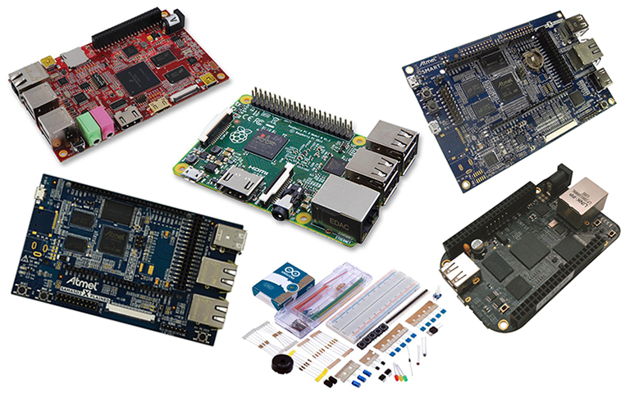

Slide 6


Open Source
El código fuente es abierto, por lo que es posible modificar y crear funciones o librerías. El esquema electrónico del Arduino también está disponible en la web.
Existe una gran cantidad de experiencias de usuarios compartidas en la web.

Slide 7

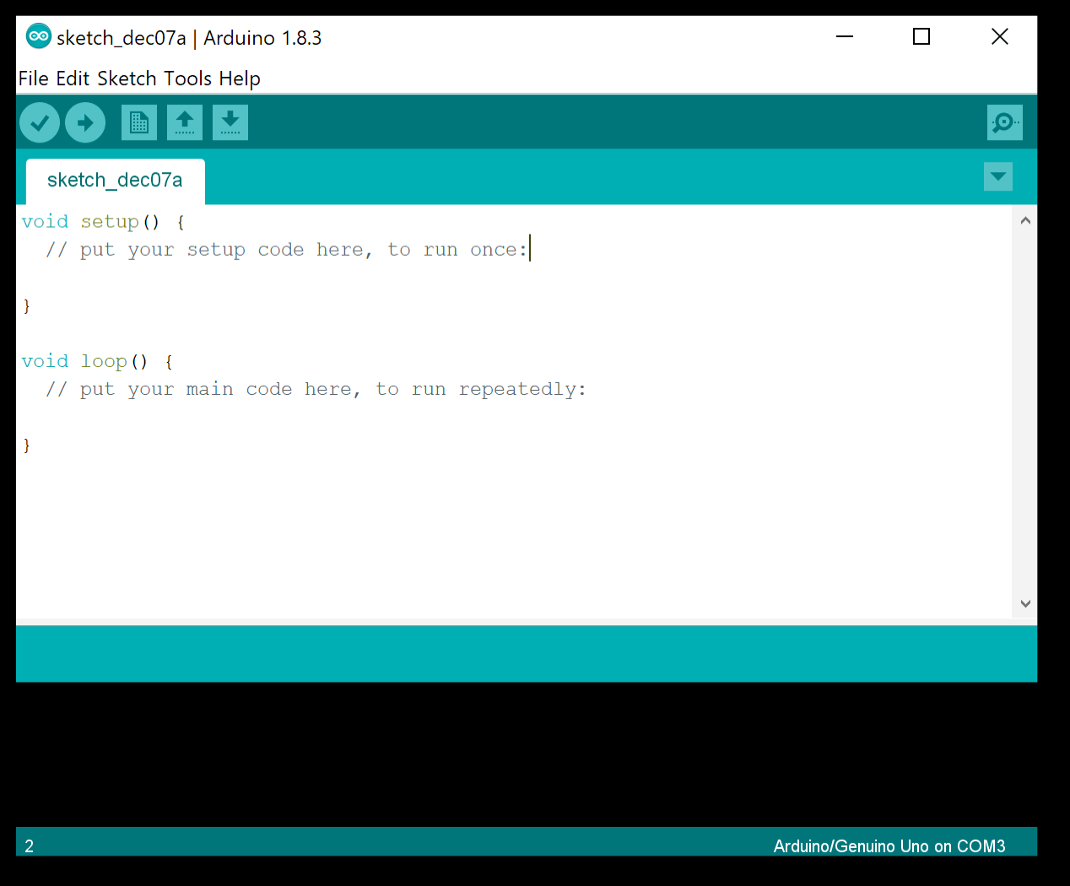
Fácil de usar
El lenguaje de programación de Arduino y su interfaz de desarrollo (en la imagen) son sencillos.
Instrucciones simples, por ejemplo, digitalWrite(5,HIGH) significa encender el puerto 5 de la placa, delay(1000) es esperar 1000 milisegundos.

Slide 8
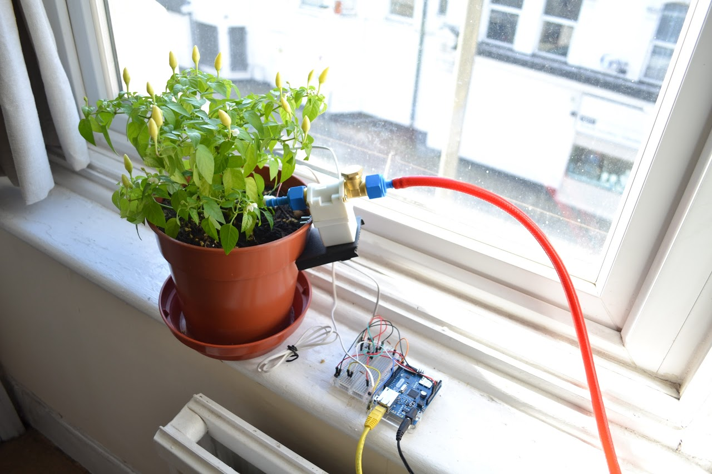

Slide 9
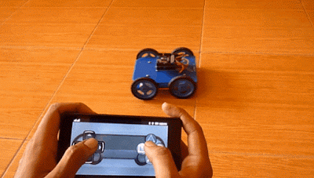

Slide 10
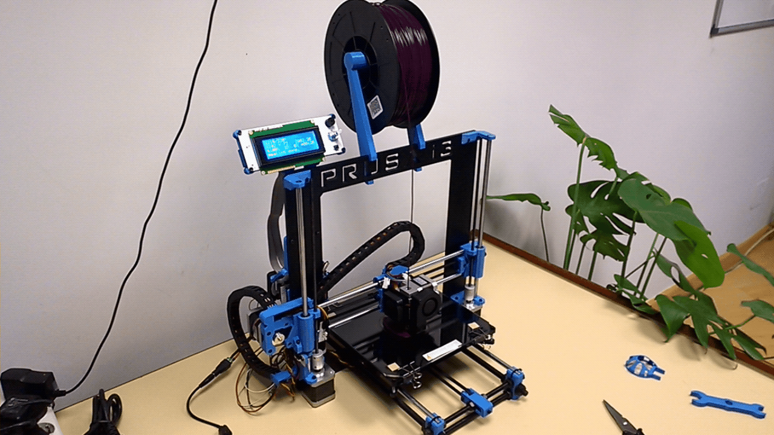

Slide 11
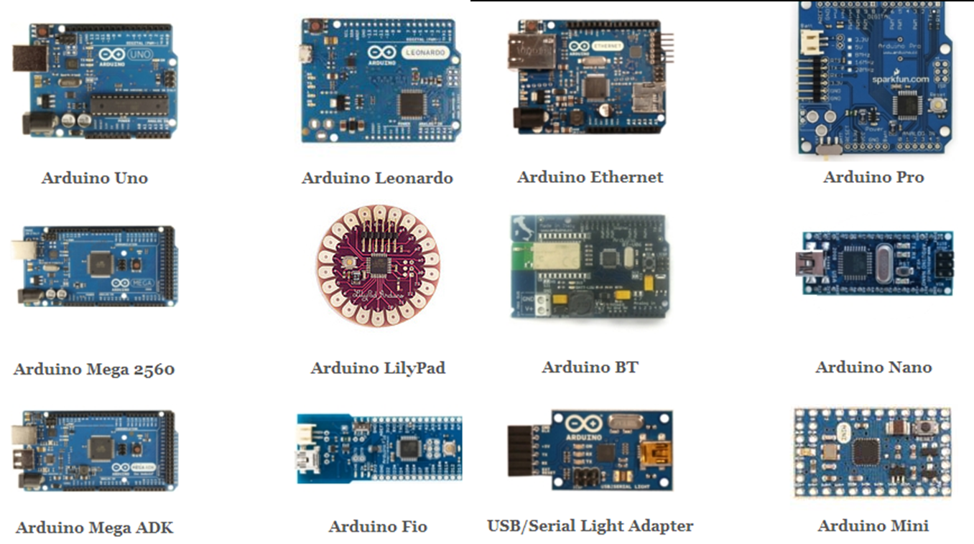

Slide 12
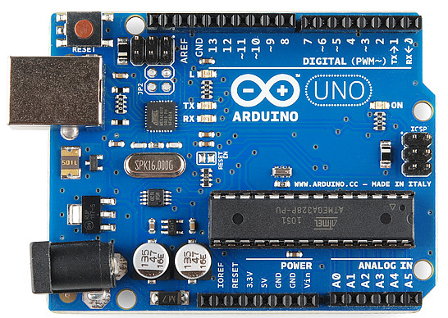
Arduino UNO
Puerto USB: Comunicación con computador y energía.
Conexión eléctrica: Permite energizar el Arduino por otros medios.
Controlador: El “cerebro”.
Pines digitales: Leen y envían señales digitales.
Pines análogos: Leen señales análogas y envían digitales.
Botón reset: Reinicia el programa.
Fuente de poder: …
Pines digitales (20 mA)
Botón reset
Puerto
USB
Controlador (32K)
Conexión
Eléctrica
(7-12V)
Fuente de poder
Pines análogos

Slide 13
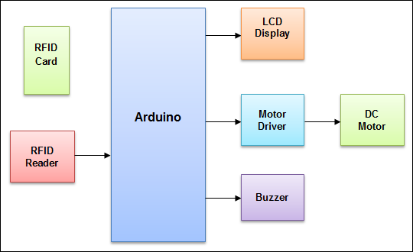

Slide 14
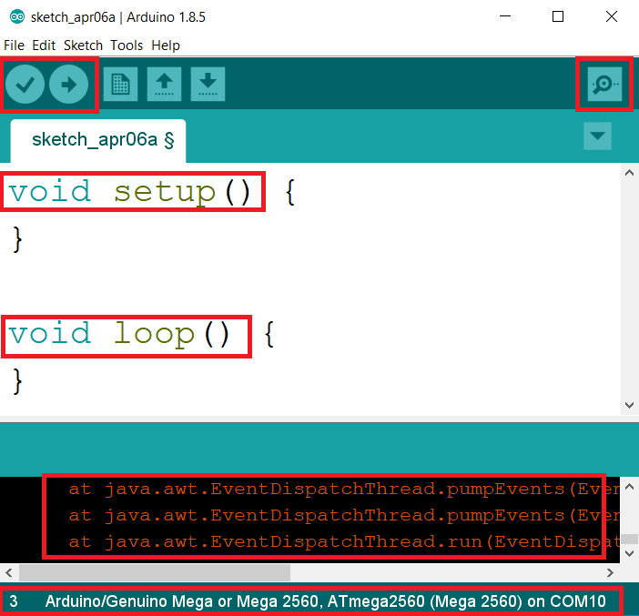
Programa
Inicio
Setup
Ocurre una vez (configurar, iniciar procesos)
Se repite hasta el infinito (el programa mismo)
Loop

Slide 15
Tipos de variables
Las variables almacenan valores durante el programa.
Sintaxis => tipo nombredevariable = valor;
int => número entero => int a = 5;
float => número con decimales => float b = 2.5;
boolean => verdadero o falso => boolean c = true;
char => caracter => char d = ‘m’;
Es posible utilizar operaciones sobre las variables, como por ejemplo:
=> int a = 5, int b =6 => int c = a*b = 30;
Las variables declaradas en el loop no son utilizables en el setup ni viceversa. Si se declaran fuera de estos ciclos, las variables son globales.

Slide 16
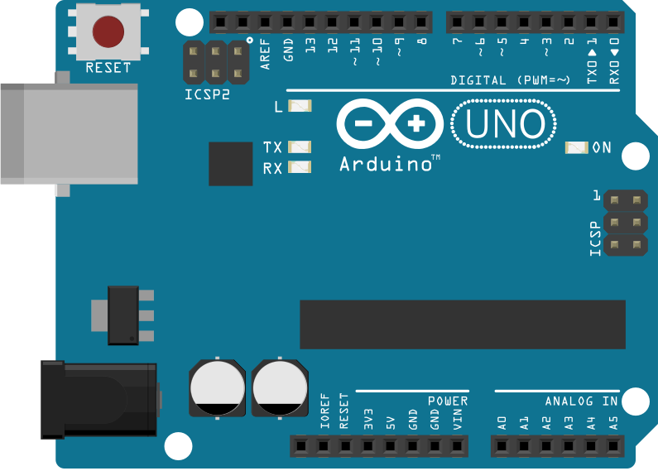
Exp 1: Blink
LED integrado
Objetivo:
Hacer parpadear un LED.
Necesitamos:
Arduino
Cable USB
Arduino posee un LED integrado al pin 13!
Ocurre una vez (configurar, iniciar procesos)
Se repite hasta el infinito (el programa mismo)

Slide 17
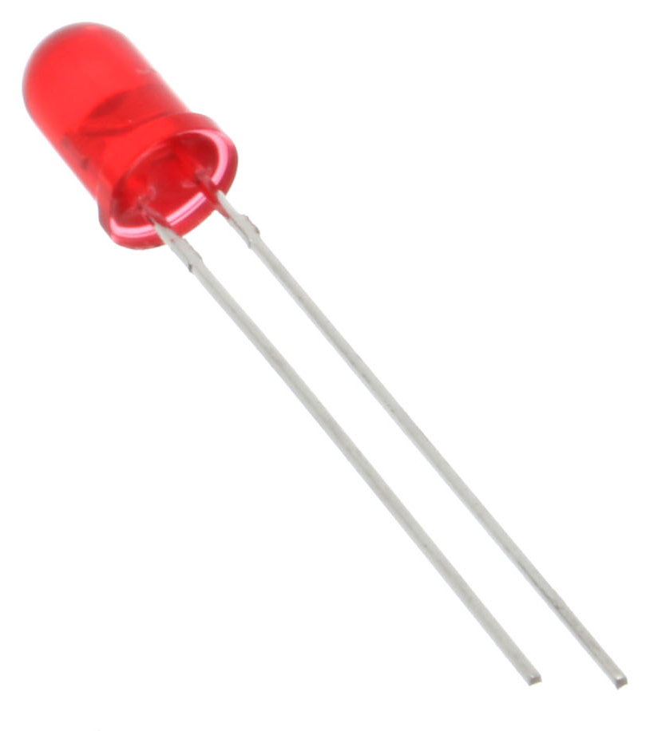
LED
Es un diodo que emite luz al aplicarse un voltaje entre sus terminales.
Diodo: Componente electrónica que sólo conduce corriente en una dirección.
=> La “pata” positiva del LED (Ánodo, más larga) se conecta en el terminal positivo de la fuente (batería, transformador, etc) y la corta (Cátodo) a tierra (Ground, GND).
Ánodo (-)
Cátodo (+)

Slide 18
Funciones
pinMode(pin,modo) Configurar pines como entradas o salidas.
pin: Puerto análogo o digital. (0-13 digitales, A0-A5 análogos)
modo: INPUT (entrada), OUTPUT (salida).
ej: pinMode(3,OUTPUT);
digitalWrite(pin,estado) Enciende o apaga un pin.
estado: HIGH (encendido, 5V), LOW (apagado, 0V).
ej: digitalWrite(11,HIGH);
HIGH= 1, true, LOW= 0, false.
delay(t): El programa espera t milisegundos antes de continuar con la siguiente instrucción.
ej: delay(100);

Slide 19
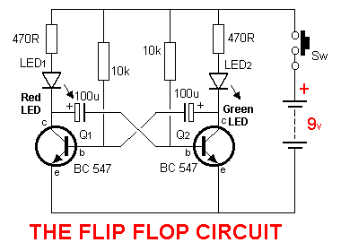
¿ Circuito analógo?

Slide 20
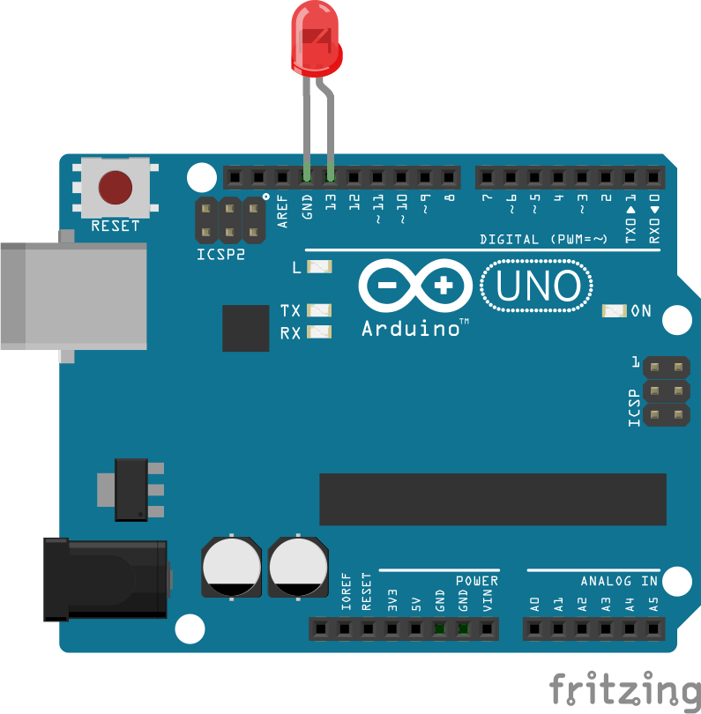

Slide 21
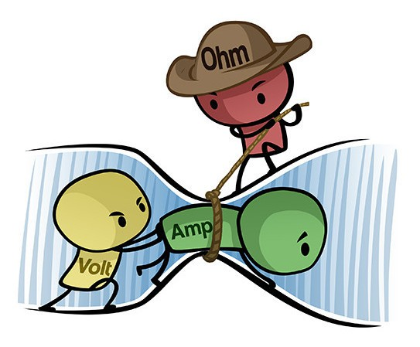
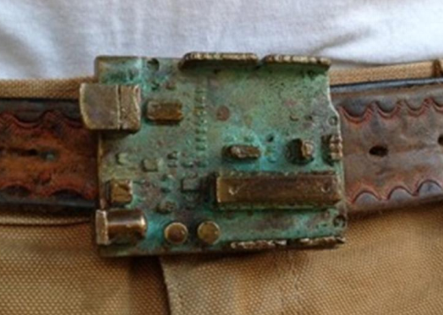
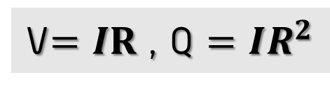
Ley de Ohm
El voltaje es una “fuerza” que mueve a los electrones, el flujo de corriente (amperaje) activa dispositivos eléctricos.
Los materiales poseen resistencia eléctrica, que frena al flujo de electrones.
Este roce genera calor...
¡CUIDADO!
V$=IR$ , Q $=IR^{2}$

Slide 22
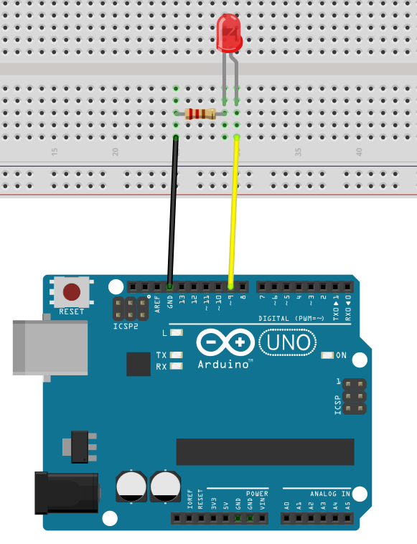
Exp 2: …en protoboard
Necesitamos una resistencia de al menos 220 Ohm… y cables.

Slide 23
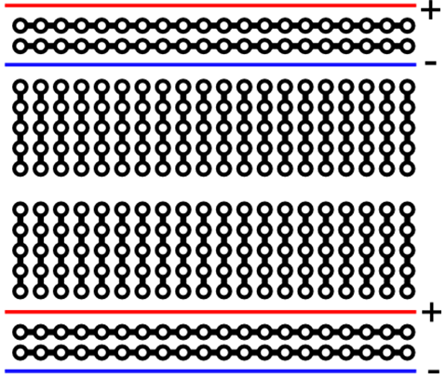
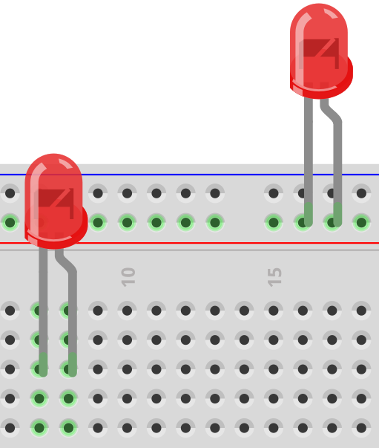


Protoboard
Las filas externas (+ y -) están conectadas a lo largo.
Las columnas están conectadas a lo largo en 5 puntos.

Slide 24
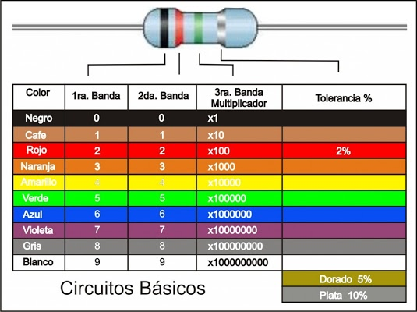
Código de colores

Slide 25
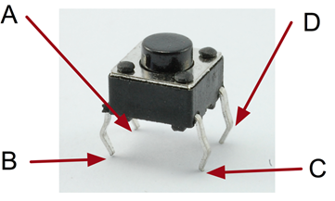
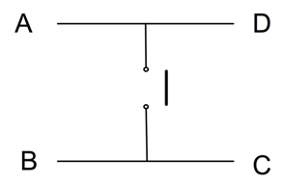
Exp 3: Pulsador
Un pulsador, es un botón que une dos puntos de un circuito (cortocircuito) mientras es presionado.
Un pulsador, es un botón que une dos puntos de un circuito (cortocircuito) mientras es presionado
Utilizaremos el pulsador para encender y apagar el LED.

Slide 26
Expresión condicional
if (condición) {
hacer algo;} //condición verdadera
else{
hacer otra cosa;} //condición falsa
}
ej:
if (señalboton==true){
digitalWrite(13,HIGH);
}
La condición es una comparación, los operadores son:
x == y, x != y, x < y, x > y x <= y, x >= y
Se puede tener expresiones con varias condiciones, asociándose con los operadores && (y) y || (o).
Las comparaciones sólo pueden ocurrir entre variables del mismo tipo.

Slide 27
Otras expresiones
while(condicion){
//el proceso ocurre hasta que la condición es falsa
}
while(variable==true){
…
variable=leersensor;
}
for(inicio,condición,incremento){
//lo mismo
}
for (int i=0; i <= 100; i++){
variable=variable+leer sensor;
}
variable=variable/100;

Slide 28
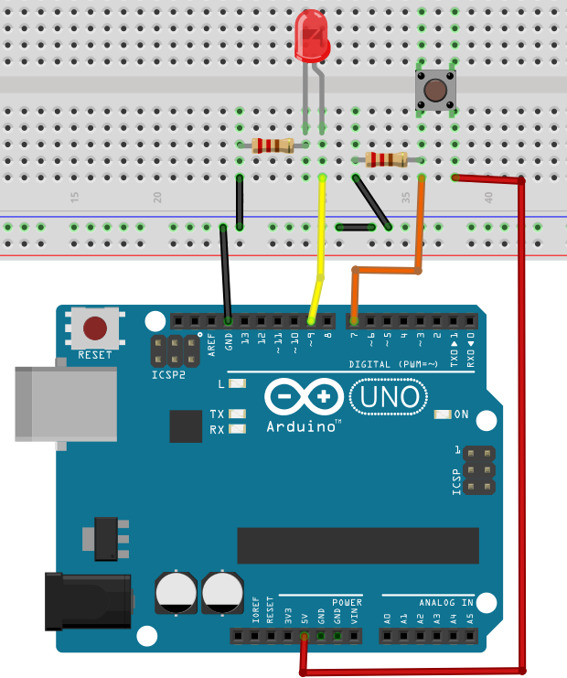
Exp 3: Pulsador
Un pulsador, es un botón que une dos puntos de un circuito (cortocircuito) mientras es presionado.
Vamos a leer la señal que proviene del botón, y en función de estado modificar el estado del LED.
digitalRead(pin): Entrega 1 si lee un voltaje mayor a 3 V y 0 en caso contrario.
Es importante declarar el pin a utilizar como entrada (INPUT) en el setup.
Necesitamos:
Un botón
Resistencia de 10k

Slide 29
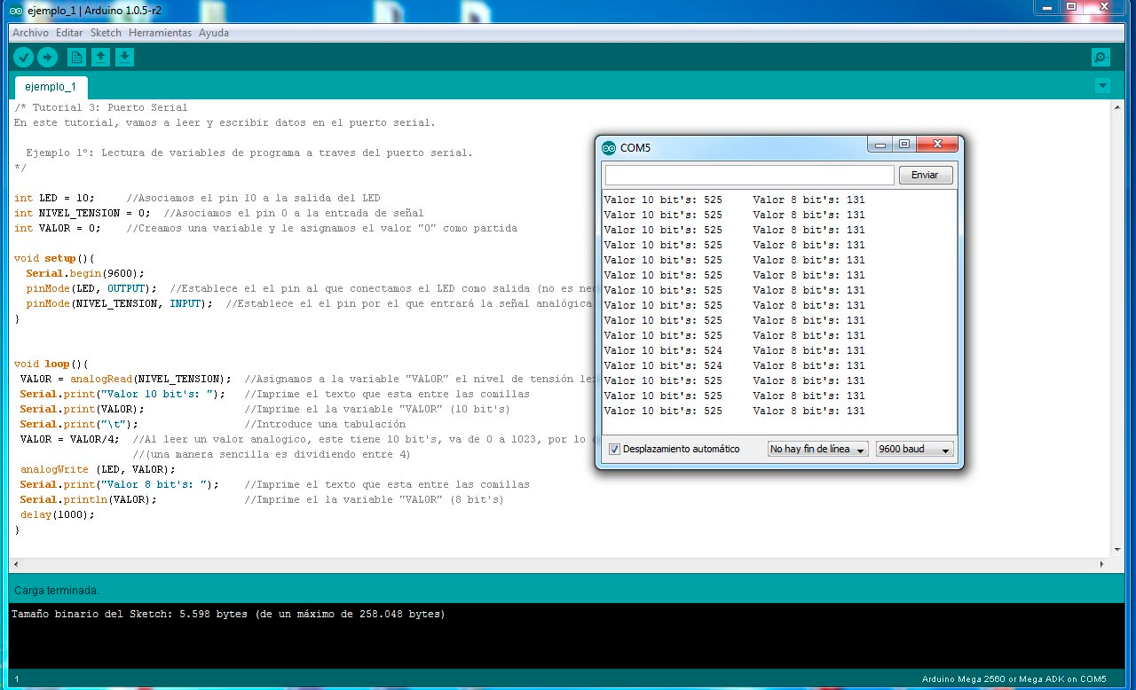
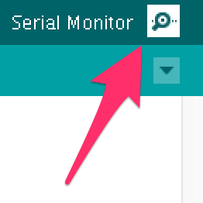
Exp 4a: Interfaz serial
Objetivo:
Utilizar el monitor serial para visualizar datos.
Serial.begin(baudrate): Iniciar comunicación serial.
baudrate: Velocidad de la comunicación en baudios.
ej: Serial.begin(9600);

Slide 30
Funciones
Serial.print(info): Imprime texto en el monitor serial.
info: puede ser cualquier variable, o bien, un texto entre comillas.
ej: int a = 5;
ej: Serial.print(a);
ej: Serial.print(“hola mundo”);
Serial.println(info): Lo mismo, pero salta una línea hacia abajo.
Esta comunicación no se usa sólo para imprimir caracteres en el computador, sino que para interactuar con otros dispositivos vía comunicación Serial.

Slide 31


